Slide 1
Seminario AFP: Ajuste o Reformas
Fernando Avila S
Asociación de AFP

Slide 2
Críticas y Respuestas del Sistema de Pensiones
Sistema Perverso y especulan con los fondos de los trabajadores
Sistema virtuoso:
En general, del total ahorrado por los trabajadores $7 de cada $10 son producto del resultado de las inversiones
El ahorro de los trabajadores recibe parte de las utilidades que generan las empresas chilenas/extranjeras en donde se invierten en acciones.
En 32 años la rentabilidad promedio por cada año ha sido de UF + 8.6%. Esto en términos simple significa que UF1 puesta al inicio del sistema se ha multiplicado por más de 14 veces.
Los FdP de los trabajadores se invierten solo donde la LEY lo permite.
Si quiebra una AFP, a los FDP de los trabajadores no les pasa nada.

Slide 3
Críticas y Respuestas del Sistema de Pensiones
Lucran con los fondos de los trabajadores
Todo el resultado de las inversiones va integro a la cuenta de cada trabajador.
El único ingreso para las AFP es la comisión que cobran.
Los fondos de pensiones son de propiedad del trabajador, se retiran por la vía de las pensiones o herencia y son inembargables.
Se devuelve hasta el último $

Slide 4
Críticas y Respuestas del Sistema de Pensiones
Se han perdido los fondos
Debieran invertirse en Chile
Mejor los invierto en el banco y obtengo mejores resultados
Resultados de los Multifondos

Slide 5
Rentabilidad Real UF de los Multifondos por Año
Año | A | B | C | D | E
2003 | 26,9 | 16,0 | 10,5 | 8,9 | 3,3
2004 | 12,9 | 10,3 | 8,9 | 6,8 | 5,4
2005 | 10,7 | 7,3 | 4,6 | 2,8 | 0,9
2006 | 22,3 | 18,8 | 15,8 | 11,5 | 7,4
2007 | 10,1 | 7,5 | 5,0 | 3,3 | 1,9
2008 | -40,3 | -30,1 | -18,9 | -9,9 | -0,9
2009 | 43,5 | 33,4 | 22,5 | 15,3 | 8,3
2010 | 11,6 | 11,4 | 9,3 | 7,1 | 6,7
2011 | -11,1 | -7,5 | -3,8 | 0,1 | 4,3
2012 | 6,1 | 4,9 | 4,6 | 3,8 | 3,2
Ene. - Mar. 2013 | 3,3 | 2,5 | 2,0 | 1,5 | 1,0
Acumulado | 101,8 | 81,6 | 70,1 | 61,0 | 49,3
Prom. Anual | 6,9 | 5,8 | 5,2 | 4,6 | 3,9

Slide 6
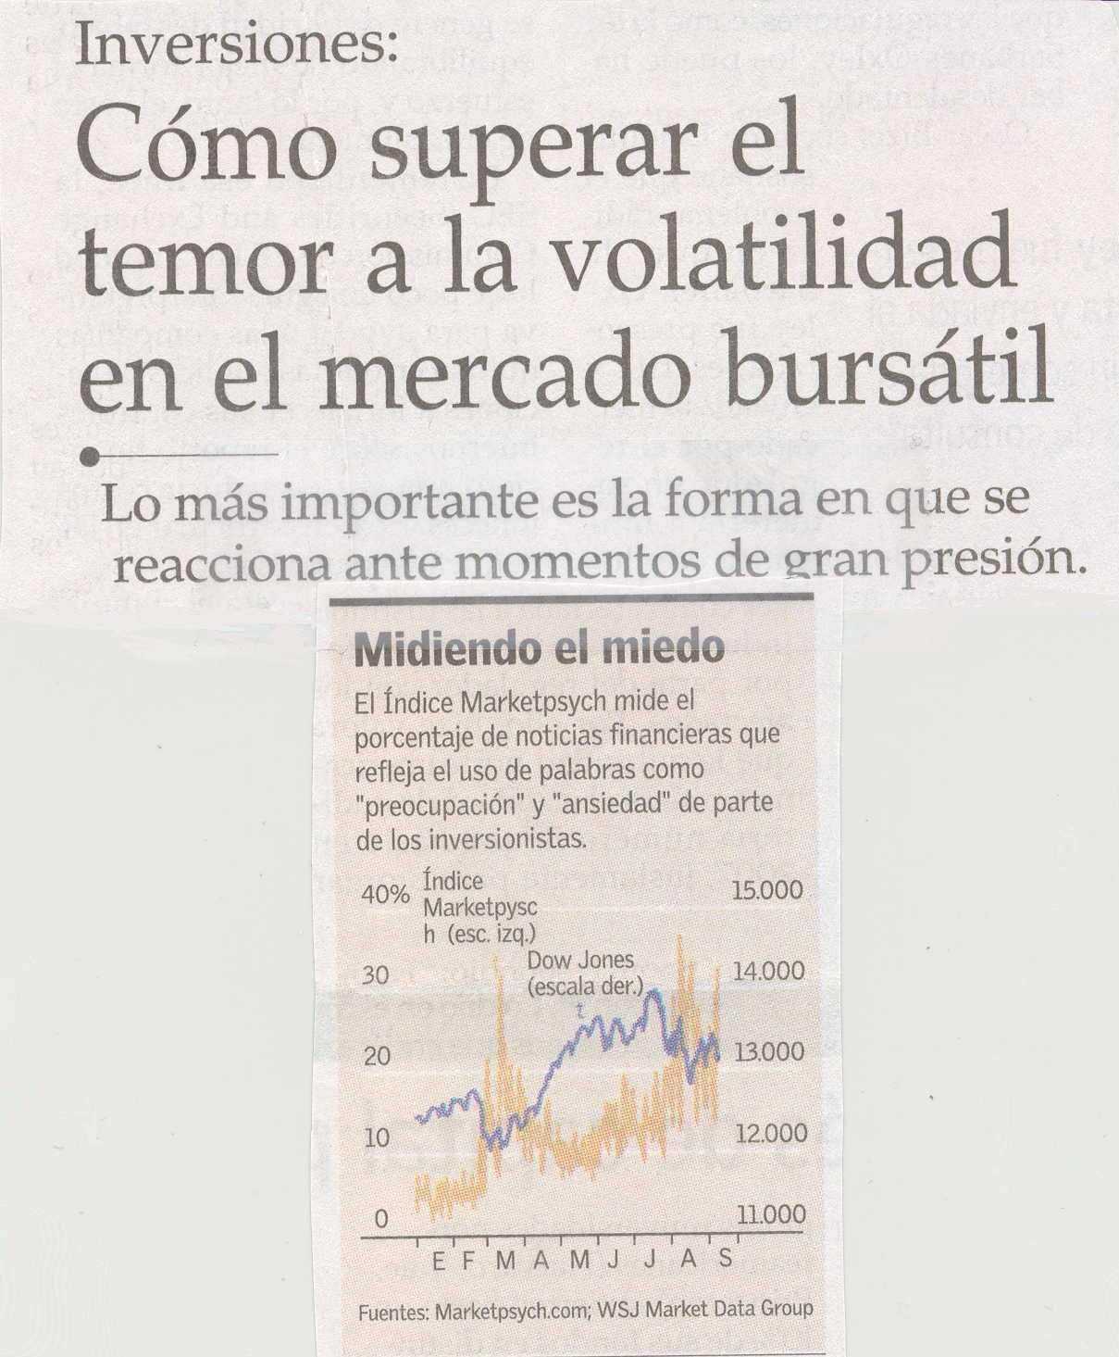

Slide 7
¿Cómo se Invierten los Multifondos?
Marzo 2013

Slide 9
Críticas y Respuestas del Sistema de Pensiones
Los fondos de los trabajadores pierden y las AFP ganan
Los resultados muestran todo lo contrario
Existe los mecanismos de PROTECCION del Encaje y la Rentabilidad Mínima
Encaje: Garantía que exige la Ley a cada AFP(dueños) y que debe ser invertido de la misma forma en que se invierten los fondos de los trabajadores. Esta garantía representa, en promedio, el 70% del patrimonio de la AFP(dueños)

Slide 10
Críticas y Respuestas del Sistema de Pensiones
Los fondos de los trabajadores pierden y las AFP ganan
Rentabilidad Mínima:
Aquella AFP que se aleje del promedio obtenido por todas las AFP, en cualquiera de los multifondos, por sobre un valor establecido en la Ley, los dueños de dicha AFP, deben “indemnizar” a sus afiliados, agregando en sus respectivas cuentas individuales dicha diferencia.

Slide 11
Críticas y Respuestas del Sistema de Pensiones
Las Comisiones son altas
Hoy existe una oferta amplia de precios, que va desde un Mínimo de 0,77% de la RI, hasta un 2,36%.
La Comisión se cobra de la RI , no del fondo.
Expresada la Comisión promedio, como un % sobre el fondo total administrado, representa, aprox, un 0.60%, uno de los valores más bajos tanto a nivel nacional como internacional.

Slide 12
Críticas y Respuestas del Sistema de Pensiones
El Sistema no es Solidario.
El sistema antiguo(de reparto) era solidario
Sistema estructurado sobre 3 pilares
Existe el Pilar Solidario del Estado, con financiamiento público que va en ayuda de los menos protegidos y de los grupos más vulnerables desde el punto de vista previsional. PBS es para quienes NUNCA cotizaron
A los que NO cotizan, NO se les cobra Comisión(subsidio) y se les administra sus fondos.
Los que ganan más, pagan, en términos absolutos 7.7 veces más que aquellos que cotizan por el Ingreso Mínimo, por la administración de sus fondos previsionales.
En el ámbito de las pensiones de invalidez:
Los jóvenes subsidian a los más viejos
Los que tienen mayor ahorro subsidian a los que tienen menos ahorro.
Se otorga una cobertura de un año, a quienes no están cotizando.
Ver monto de pensiones

Slide 13
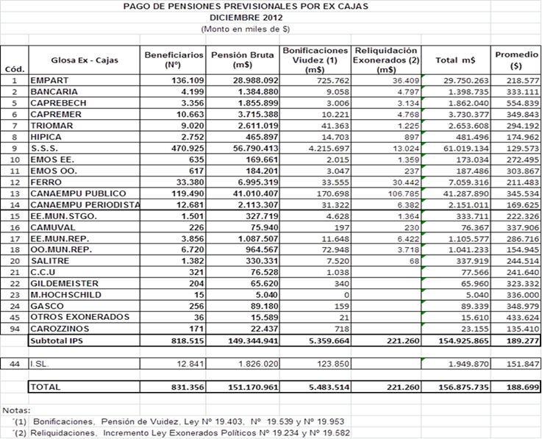

Slide 14
Críticas y Respuestas del Sistema de Pensiones
Las pensiones del sistema de reparto son mejores
Solo para una minoría
La mayoría (SSS -58% del total) recibe una pensión de $129.000
Para obtener este monto de pensión tuvo que aportar sobre el 20,0% de su RI.
Se exige un mínimo de 15 años cotizando(promedio), si no cumple con dicho requisito su pensión es $0
En el cálculo de la pensión promedio, no incluyen a los excluidos que si aportaron y perdieron sus recursos.

Slide 15
Críticas y Respuestas del Sistema de Pensiones
El sistema favorece a las Rentas más altas
Las personas de mayores ingresos no vivirán, necesariamente, de la pensión
Los Sistemas de pensiones requiere de aportes de los Trabajadores, independiente de su ingreso
Existe una relación directa entre aporte y beneficio.
El aporte que cada trabajador hace, es el mismo como % de su remuneración: 10%.
Las pensiones de invalidez y de sobrevivencia, están definidas en la LEY como un % de la RI del trabajador

Slide 16
Críticas y Respuestas del Sistema de Pensiones
No tiene financiamiento tripartito: Trabajador, Empleador y Estado
El trabajador aporta el 10% más la comisión; el Empleador financia el SIS(1,26%RI) y el Estado el Pilar Solidario.
El empleador cotiza en conjunto con los trabajadores cuyos trabajos han sido calificados como pesados
El Estado como empleador.

Slide 17
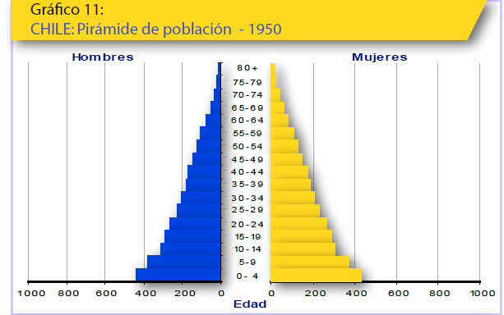
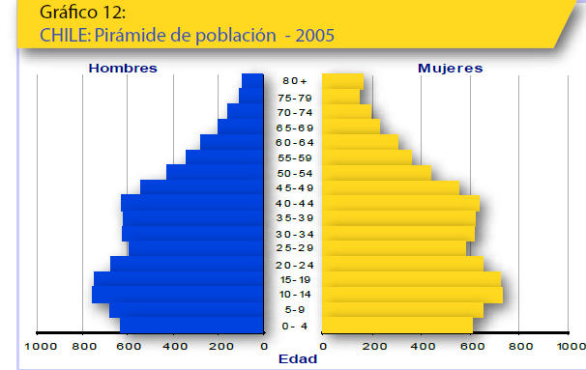
Envejecimiento de la población chilena
Fuente INE 2012

Slide 18
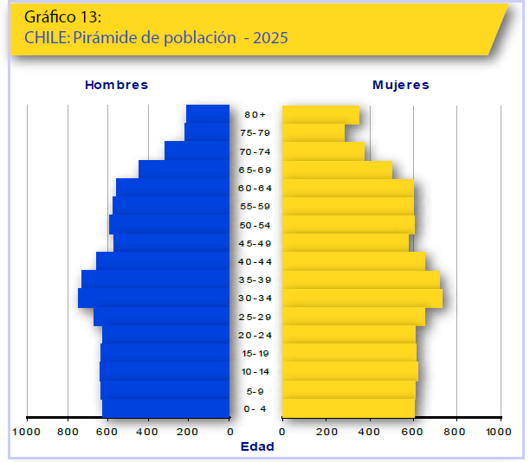
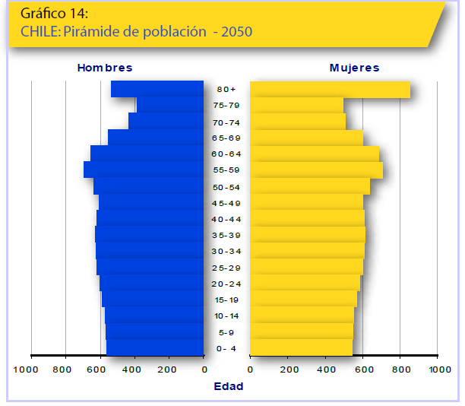
Envejecimiento de la
población chilena
Fuente INE 2012

Slide 19
Tres afirmaciones equívocas, por uso de cifras errado
Pensiones del IPS son similares a las de AFP
La pensión en el IPS se obtiene cotizando sobre el 20% de la RI, y cotizar al menos 10 años
La pensión en la AFP, se obtiene cotizando entre el 10% y 12,36% de la RI, independiente del tiempo cotizado.

Slide 20
Tres afirmaciones equívocas, por uso de cifras errado
La tasa de reemplazo, según cifras oficiales es de un 30%.
Se considera la pensión promedio(que incluye a quienes cotizaron solo una vez o más), aprox $195.000
Se considera la RI promedio, de los actuales cotizantes, del orden de $565.000. Esta renta no es la de los pensionados.
La renta de los pensionados corresponde a la que tenían al momento de jubilar.

Slide 21
Tres afirmaciones equívocas, por uso de cifras errado
Para obtener una pensión de $500.000 hay que cotizar todos los meses $140.000
Para obtener una pensión de $500.000, debe efectuarse una cotización mensual de entre $48.000 y $62.000, dependiendo de la rentabilidad(6% o 5%)

